Slide 2
INFORME DE GESTIÓN
SECRETARÍA DE SEGURIDAD Y CONVIVENCIA CIUDADANA

Slide 3
PROGRAMAS
#JuntosPodemos

Slide 4
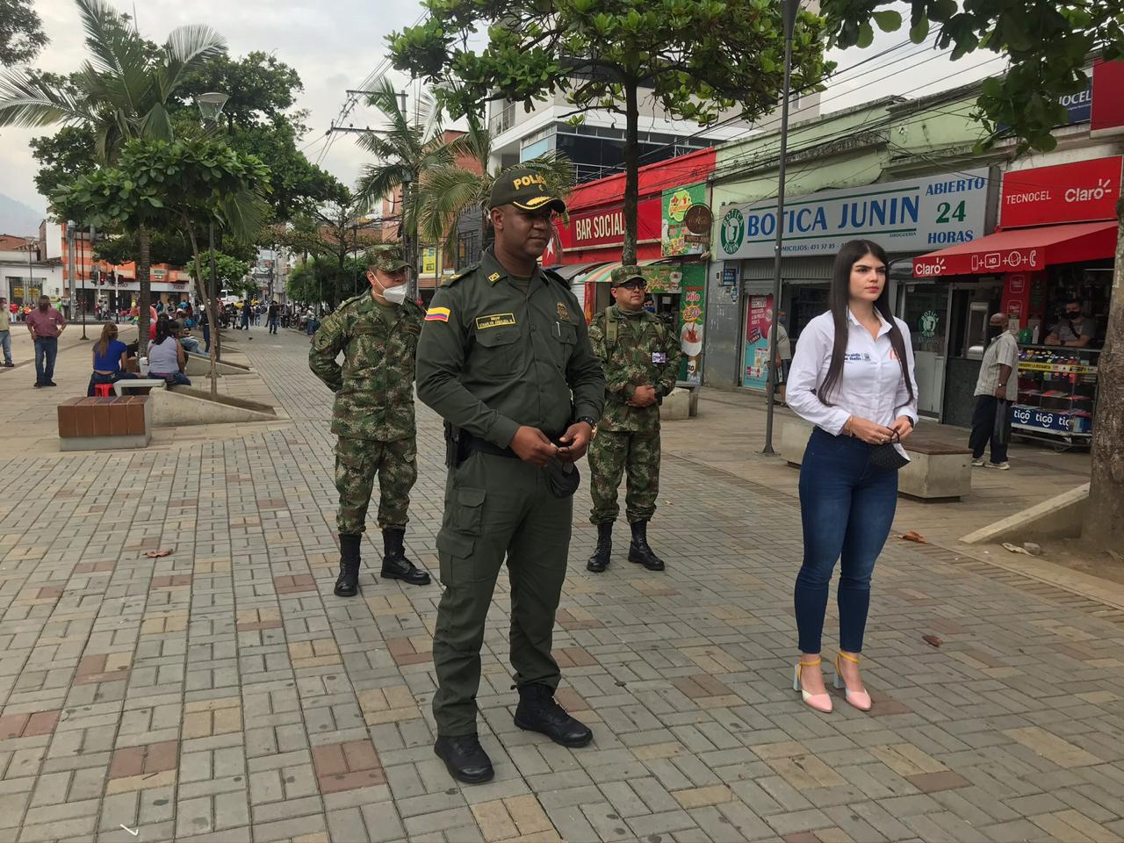
DEPENDENCIAS CORRESPONSABLES
Secretaría General, Secretaría de Educación, Gerencia de Inclusión Social, Secretaría de Cultura, Secretaría de Medio Ambiente, Vivienda y Desarrollo Rural, Secretaría de Deporte y Recreación, Secretaría de Planeación.
PACTO 1 - Por la Seguridad, la Convivencia Ciudadana y la Construcción de Paz PROGRAMA: 1.1.1 Seguridad y Orden Público
Descripción meta de producto: PISCC municipal formulado, aprobado, articulado departamental y nacionalmente.
Periodicidad del Indicador: Trimestral Valor producto esperado al final del cuatrienio: 1 Valor producto esperado al final de la vigencia 2020: 1 Valor al finalizar el trimestre 3 de 2020: 1 Valor al finalizar el trimestre 4 de 2020: 1
VALOR EJECUTADO:
ACTIVIDADES EJECUTADAS PARA LA VIGENCIA 2020: 1.Diagnóstico situacional de las principales acciones y recomendaciones entregadas por los diferentes organismos de seguridad y convivencia ciudadana, 2. Selección de las líneas estratégicas a implementar, 3.Planeación financiera, operativa y presupuestal, 4.Verificación y evaluación de las estrategias implementadas, 5.Implementación y seguimiento de ajustes y correctivos, y 4. Evaluación.

Slide 5
PROGRAMA
1.1.1 Seguridad y orden publico
Evidencias
El PISCC se encuentra formulado y en ejecución. Estructuración del PISCC de acuerdo a la normativa vigente y con participación de las diferentes instituciones. Documento PISCC, Actas de Comité de Orden Público. Se contó con la asesoría de la Universidad Eafit a través del Área Metropolitana.
#JuntosPodemos
Notes:
Código : F- GI--56 Versión:02 Fecha Aprobación :2020-01-13

Slide 6
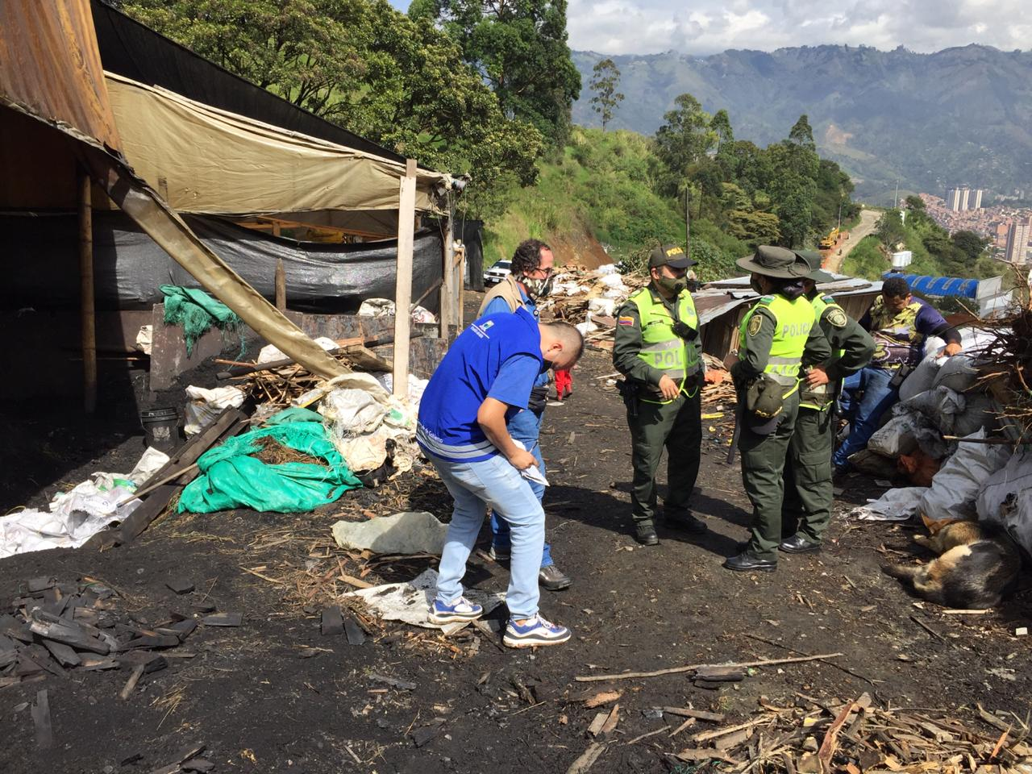
DEPENDENCIAS CORRESPONSABLES
Secretaría de OOPP y Secretaría General
PACTO 1 - Por la Seguridad, la Convivencia Ciudadana y la Construcción de Paz PROGRAMA: 1.1.1 Seguridad y Orden Público
Descripción meta de producto: Porcentaje de implementación del PISCC
Periodicidad del Indicador: Trimestral Valor producto esperado al final del cuatrienio: 85% Valor producto esperado al final de la vigencia 2020: 15% Valor al finalizar el trimestre 3 de 2020: 10% Valor al finalizar el trimestre 4 de 2020: 10%
VALOR EJECUTADO: $1.500.000.000
ACTIVIDADES EJECUTADAS PARA LA VIGENCIA 2020: 1. Contratación del suministro de bienes, servicios y personal, 2. Contratación para mantenimiento de bienes y equipos, 3. Ajuste de estrategia de cuadrantes, 4. Campañas de prevención del delito, 5. Prestación de apoyo interinstitucional a los organismos de seguridad y justicia, 6. Promoción de la Policía Cívica Juvenil para la prevención del delito y de instrumentalización de niños, niñas y adolescentes y 7. Medición de credibilidad y confianza institucional(por medio de atenciones realizadas.

Slide 7
PROGRAMA
1.1.1 Seguridad y orden publico
Evidencias
El porcetaje de ejecución se logró y se avanzó un 5% más de lo proyectado para el tercer trimestre de 2020. Se implementó el componente de seguridad priorizando movilidad y tecnología. Contrato Renting, Contrato ESU. Implementación del decreto 299 de 2020, por medio del cual se establece el protocolo del sistema de recompensas
#JuntosPodemos
Notes:
Código : F- GI--56 Versión:02 Fecha Aprobación :2020-01-13

Slide 8
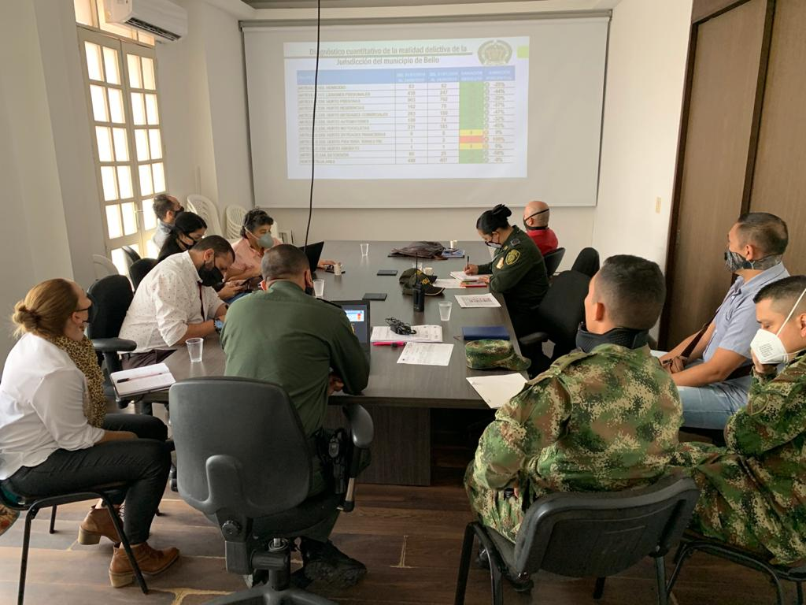
DEPENDENCIAS CORRESPONSABLES
Gerencia de Proyectos Especiales
PACTO 1 - Por la Seguridad, la Convivencia Ciudadana y la Construcción de Paz PROGRAMA: 1.1.2 Promoción de Paz y la Sana Convivencia
Descripción meta de producto: Casas de justicia fortalecidas técnica y operativamente
Periodicidad del Indicador: Trimestral Valor producto esperado al final del cuatrienio: 2 Valor producto esperado al final de la vigencia 2020: 2 Valor al finalizar el trimestre 3 de 2020: 2 Valor al finalizar el trimestre 4 de 2020: 2
PRESUPUESTO: $50.000.000
ACTIVIDADES EJECUTADAS PARA LA VIGENCIA 2020: 1. Talleres de promoción de derechos humanos, 2.Actividades componente étnico, 3. Prestación de servicios de justicia cercana al ciudadano, 4. Talleres para la prevención y atención de la violencia contra NNA, 5. Talleres para la prevención y atención de la violencia contra la mujer y la familia, 6. Atención por conciliaciones, 7. Casa móvil, 8. Campaña de difusión, 9. Capacitación y sensibilización.

Slide 9
PROGRAMA
1.1.2 Promoción de Paz y la Sana
Convivencia
Evidencias
El Fortalecimiento técnico y administrativo de las Casas de Justicia. Los usuarios atendidos por asesoría jurídica, en promoción y divulgación de los derechos de la mujer y la familia, por conciliación en equidad. Total de usuarios que ingresaron a Casa de Justicia Niquía durante el presente año: 4.628. Total usuarios atendidos mediante canal virtual (correo electrónico y facebook): 1.721. El Registro de usuarios atendidos en planillas,según MIPG y/o informe de gestión Dirección Casa de Justicia.
#JuntosPodemos
Notes:
Código : F- GI--56 Versión:02 Fecha Aprobación :2020-01-13

Slide 10
PROGRAMA
1.1.2 Promoción de Paz y la Sana
Convivencia
Evidencias
-Rutas de atención (virtual): 1340 atendidos. -Capacitación funcionarios y reclusos Batallón Pedro Nel Ospina en rutas de atención y pautas de crianza (virtual). -Capacitación en mecanismos alternativos de solución de conflictos (MASC) a unidades residenciales y organismos comunales. Se encuentra en fase de desarrollo, ya se realizó el primer piloto en la Unidad residencial Puerta Madera y se tiene programado extender la oferta durante el mes de noviembre a varios conjuntos residenciales que ya cuentan con fechas establecidas (virtual y presencial) -Pautas de crianza (virtual y presencial) -Taller pedagógico código de policía para infractores (exclusivamente presencial) -Piloto con la Agencia para la Reincorporación y la Normalización y el grupo scout 134 para programa de prevención del reclutamiento bajo la estrategia “Mambrú esto es otro cuento” Total usuarios beneficiados 1.765.
#JuntosPodemos
Notes:
Código : F- GI--56 Versión:02 Fecha Aprobación :2020-01-13

Slide 11
PROGRAMA
1.1.2 Promoción de Paz y la Sana
Convivencia
Evidencias
La Casa de Justicia Niquía brinda un espacio a las diferentes organizaciones sociales del municipio y en especial de la comuna 7, donde tiene una influencia directa por su ubicación Durante el año las instalaciones han sido usadas por la JAL de la comuna 7, Las juntas de acción comunal y diversas organizaciones sociales con diferentes iniciativas de desarrollo social A la fecha contamos con las instalaciones de la futura Casa de Justicia París en excelentes condiciones. Actualmente opera la comisaría tercera, actualmente nos encontramos adelantado las gestiones pertinentes ante el ministerio la certificación y poner en operación esta casa de justicia.
#JuntosPodemos
Notes:
Código : F- GI--56 Versión:02 Fecha Aprobación :2020-01-13

Slide 12
DEPENDENCIAS CORRESPONSABLES
Gerencia de Proyectos Especiales, Secretaría de Planeación y Secretaría de Servicios Administrativos.
PACTO 1 - Por la Seguridad, la Convivencia Ciudadana y la Construcción de Paz PROGRAMA: 1.1.2 Promoción de Paz y la Sana Convivencia.
Descripción meta de Producto: Secretaria de Seguridad y Convivencia Ciudadana fortalecida técnica, administrativa y operativamente.
Periodicidad del Indicador: Trimestral Valor producto esperado al final del cuatrienio: 1 Valor producto esperado al final de la vigencia 2020: 1 Valor al finalizar el trimestre 3 de 2020: 1 Valor al finalizar el trimestre 4 de 2020: 1
PRESUPUESTO: $697.000.000
ACTIVIDADES EJECUTADAS PARA LA VIGENCIA 2020: 1. Contratación del suministro de bienes, servicios y personal, 2. Contratación para mantenimiento de bienes y equipos, 3. Fortalecimiento de los equipos interdisciplinarios, 4. Inversión para el mantenimiento de la infraestructura física de las dependencias.

Slide 13
PROGRAMA
1.1.2 Promoción de Paz y la Sana
Convivencia
Evidencias
Se ejecutó el fortalecimiento en contratación, sostenimiento de los equipos interdisciplinarios, inversiones en infraestructura para dependencias de la Secretaría Seguridad y Convivencia Ciudadana. Fortalecimiento en contratación, sostenimiento de los equipos interdisciplinarios. Contratos celebrados.
#JuntosPodemos
Notes:
Código : F- GI--56 Versión:02 Fecha Aprobación :2020-01-13

Slide 14
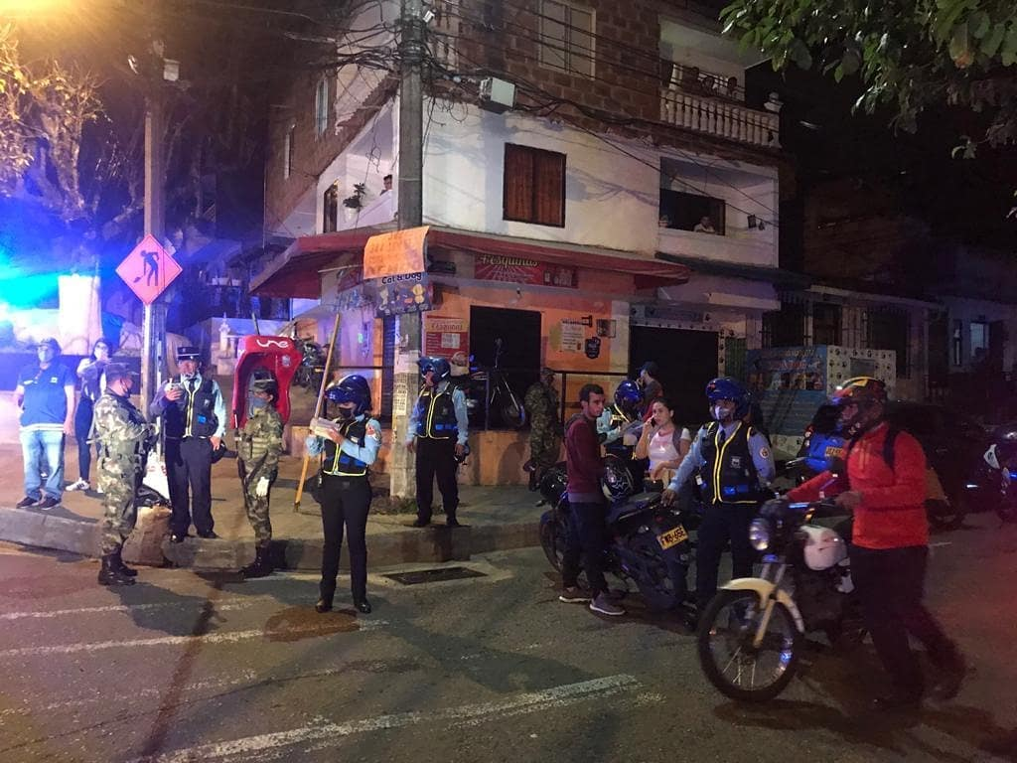
DEPENDENCIAS CORRESPONSABLES
PACTO 1 - Por la Seguridad, la Convivencia Ciudadana y la Construcción de Paz PROGRAMA: 1.1.2 Promoción de Paz y la Sana Convivencia.
Descripción meta de producto: Número de operativos de regulación y control frente al uso indebido del espacio público realizado
Periodicidad del Indicador: Trimestral Valor producto esperado al final del cuatrienio: 2.300 Valor producto esperado al final de la vigencia 2020: 300 Valor al finalizar el trimestre 3 de 2020: 160 Valor al finalizar el trimestre 4 de 2020: 150
PRESUPUESTO: $476.000.000
ACTIVIDADES EJECUTADAS PARA LA VIGENCIA 2020: 1.Operativos de control y recuperación entre Inspección de Medio Ambiente, Policía Nacional, Secretaría de Movilidad y Dirección de Espacio Público, 2. Control a la publicidad exterior visual y 3. Creación del Comité de Espacio Público, Movilidad y Defensa del Territorio

Slide 15
PROGRAMA
1.1.2 Promoción de Paz y la Sana
Convivencia
Evidencias
Hasta el 31 de octubre de 2020 se han realizado 717 operativos de control y vigilancia para recuperar el espacio público libre, seguro y armónico, así: Demoliciones contrucciones 64, control toque de queda 35, sellamientos establecimientos 42, operativos nocturnos de control 25, control y vigilancia por solicitudes de comunidad 534, control eventos públicos institucional 8. En Procesos de amonestación, así: Citaciones a descargos 279, actas de compromiso 82, incautaciones 330. Actas de ejecución de operativos,según MIPG y/o informe de gestión Dirección Espacio Público,Inspección de Espacio Público, Inspección Medio Ambiente,Control Urbano.
#JuntosPodemos
Notes:
Código : F- GI--56 Versión:02 Fecha Aprobación :2020-01-13

Slide 16
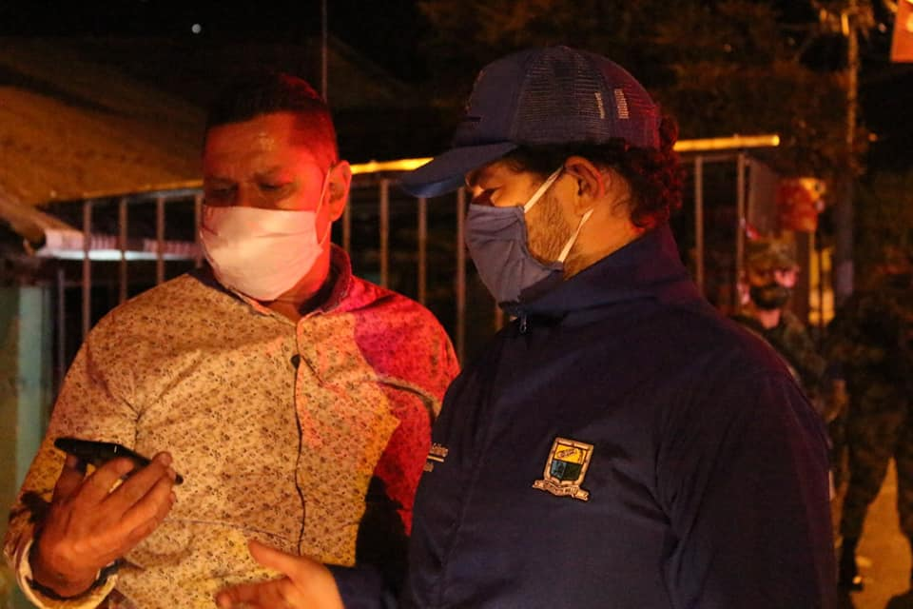
DEPENDENCIAS CORRESPONSABLES
PACTO 1 - Por la Seguridad, la Convivencia Ciudadana y la Construcción de Paz PROGRAMA: 1.1.3 Acceso a la Justicia
Descripción meta de producto: Porcentaje de sindicados atendidos en acciones humanitarias.
Periodicidad del Indicador: Trimestral Valor producto esperado al final del cuatrienio: 100% Valor producto esperado al final de la vigencia 2020: 100% Valor al finalizar el trimestre 3 de 2020: 100% Valor al finalizar el trimestre 4 de 2020: 100%
PRESUPUESTO: $150.000.000
ACTIVIDADES EJECUTADAS PARA LA VIGENCIA 2020: 1. Suministro presupuestal para el pago de las raciones de la alimentación y/o de aseo personal y/o transporte y/o atención médica para los sindicados.

Slide 17
PROGRAMA
1.1.3 Acceso a la Justicia
Evidencias
Se realizó el acompañamiento a la población en mención con los recursos necesarios. Atención a sindicados atendidos en acciones humanitarias. Se realizó entre de colchoneta, almohada, cobija, y kit de aseo compuesto por: jabón, toalla, papel higiénico, crema dental y cepillo de dientes. Se realizó entrega de elementos de bioseguridad tales como, alcohol, gel antibacterial y tapaboca. Actualmente se adelantan gestiones para realizar encuentros virtuales entre los PPL y sus familias. Registro de Atención realizada.
#JuntosPodemos
Notes:
Código : F- GI--56 Versión:02 Fecha Aprobación :2020-01-13

Slide 18
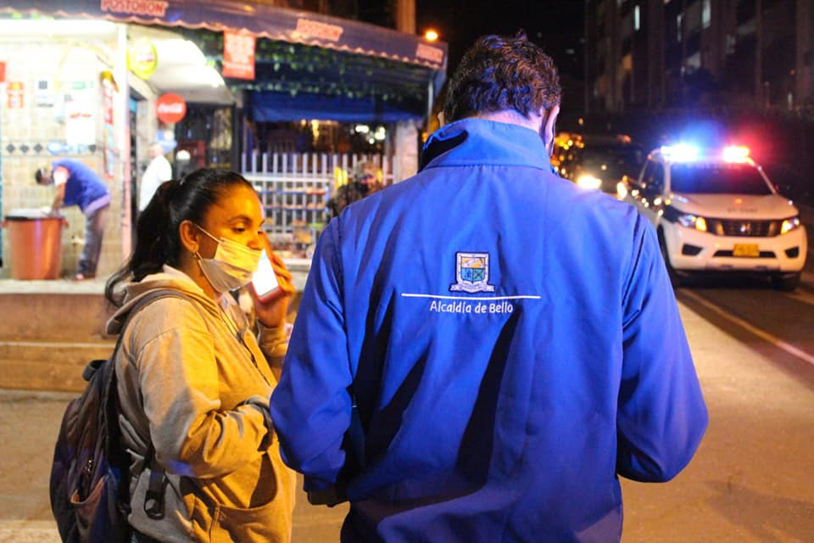
DEPENDENCIAS CORRESPONSABLES
Gerencia de Inclusión Social, Secretaría de Educación, Secretaría de Cultura, Secretaría de Deportes y Recreación.
PACTO 1 - Por la Seguridad, la Convivencia Ciudadana y la Construcción de Paz PROGRAMA: 1.1.3 Acceso a la Justicia
Descripción meta de producto: Porcentaje en la atención a menores vinculados al sistema de responsabilidad penal para adolescentes.
Periodicidad del Indicador: Trimestral Valor producto esperado al final del cuatrienio: 100% Valor producto esperado al final de la vigencia 2020: 100% Valor al finalizar el trimestre 3 de 2020: 100% Valor al finalizar el trimestre 4 de 2020: 100%
PRESUPUESTO: $150.000.000
ACTIVIDADES EJECUTADAS PARA LA VIGENCIA 2020: 1. Suministro presupuestal para el pago de las raciones de la alimentación y/o de aseo personal y/o transporte y/o atención médica para los menores infractores.

Slide 19
PROGRAMA
1.1.3 Acceso a la Justicia
Evidencias
Se realizó el acompañamiento a la población en mención con los recursos necesarios. Atención a menores vinculados al sistema de responsabilidad penal para adolescentes. Registro de Atención realizada. Este indicador de cumple conjuntamente con la Secretaría de Educación a través de la escuela de Trabajo San José.
#JuntosPodemos
Notes:
Código : F- GI--56 Versión:02 Fecha Aprobación :2020-01-13

Slide 20
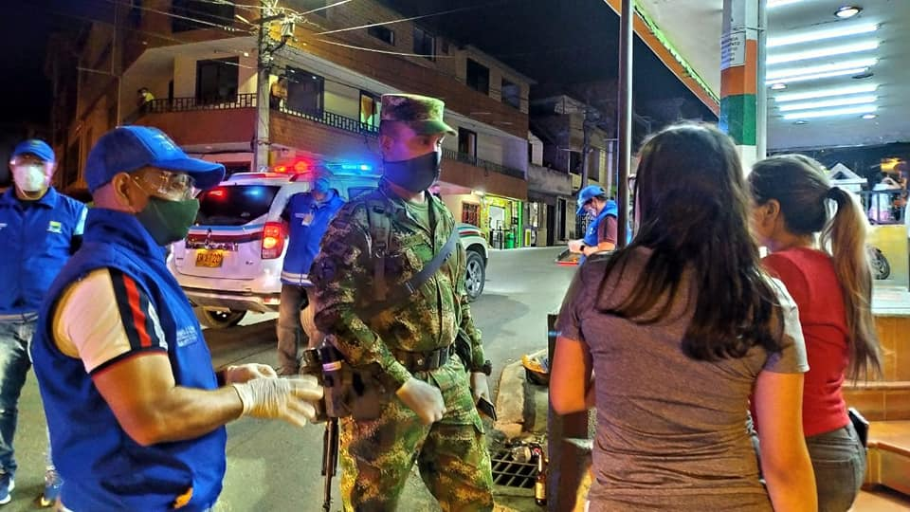
DEPENDENCIAS CORRESPONSABLES
PACTO 1 - Por la Seguridad, la Convivencia Ciudadana y la Construcción de Paz PROGRAMA: 1.1.3 Acceso a la Justicia
Descripción meta de producto: Número de usuarios atendidos en conciliaciones realizadas en el sistema de justicia no formal.
Periodicidad del Indicador: Trimestral Valor producto esperado al final del cuatrienio: 18.000 Valor producto esperado al final de la vigencia 2020: 102 Valor al finalizar el trimestre 3 de 2020: 130 Valor al finalizar el trimestre 4 de 2020: 52
PRESUPUESTO: $
ACTIVIDADES EJECUTADAS PARA LA VIGENCIA 2020: 1. Solicitud de audiencia, 2. Audiencias de conciliación, 3. Remisión de usuarios a juzgados, 4. Remisión de usuarios para el cobro subsidios de familia y 5. Constancias de inasistencia.

Slide 21
PROGRAMA
1.1.3 Acceso a la Justicia
Evidencias
El total de conciliaciones en equidad realizadas durante lo corrido del año son 650. Para el tercer trimestre de 2020 se cumple con la meta establecida, dado que, el compromiso se planeo en 50 y se lograron 130. Usuarios atendidos por conciliación en equidad. Registro de usuarios atendidos en planillas,según MIPG y/o informe de gestión conciliadores
#JuntosPodemos
Notes:
Código : F- GI--56 Versión:02 Fecha Aprobación :2020-01-13

Slide 22
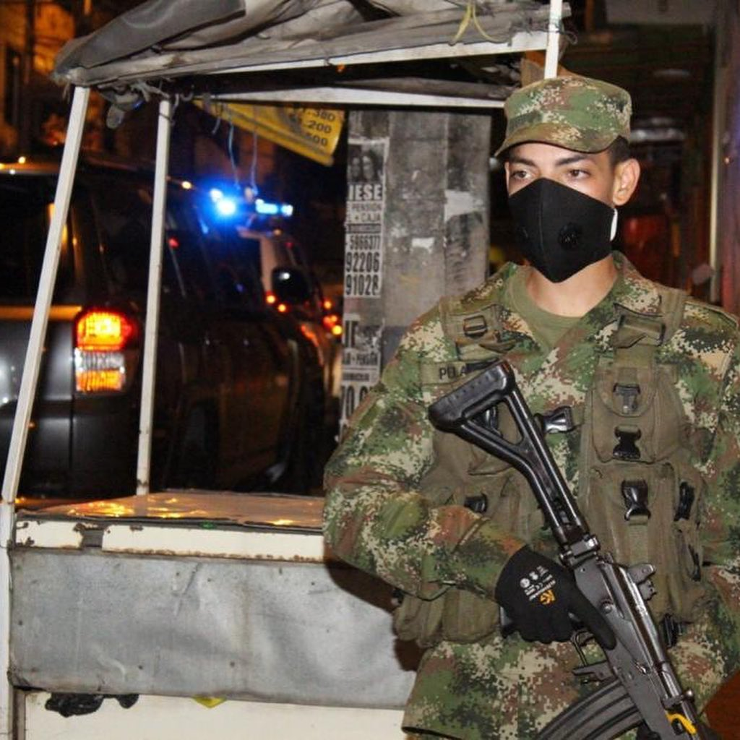
DEPENDENCIAS CORRESPONSABLES
PACTO 1 - Por la Seguridad, la Convivencia Ciudadana y la Construcción de Paz PROGRAMA: 1.1.3 Acceso a la Justicia
Descripción meta de Producto: Número de atenciones realizadas por (Inspecciones de policía, corregiduría, comisarías de familia, oficina de atención al consumidor).
Periodicidad del Indicador: Trimestral Valor producto esperado al final del cuatrienio: 190.000 Valor producto esperado al final de la vigencia 2020: 10.000 Valor al finalizar el trimestre 3 de 2020: 11.000 Valor al finalizar el trimestre 4 de 2020: 5.000
PRESUPUESTO: $246.500.000
ACTIVIDADES EJECUTADAS PARA LA VIGENCIA 2020: 1. Valoración de riesgo, 2. Atención a conflictos familiares, 3.Regulación de cuota alimentaria, 3.Regulación de cuota alimentaria, 5.Asesorias, 6.Atención de audiencias, 7. Querellas civiles, 8. Certificado de hurto de documentos, 9. Visitas y 10. Atención por garantías al consumidor.

Slide 23
PROGRAMA
1.1.3 Acceso a la Justicia
Evidencias
Para el tercer trimestre de 2020 se cumple con la meta establecida, dado, que el compromiso se planeo en 5.000 atenciones y se lograron 11.000. Se recepcionan denuncias por hurto de documentos, alianza estratégica de seguridad, orden de autoridad, constancias de hospitales, apoyo a jueces, entrega de menores a sus padres, autorizaciones de menajes, querellas de policia, autorización de innumación. Se realizan conciliaciones en alimentos, cuidado personal, asesorias juridicas, asesorias psicosociales, se ordenan medidas de protección y restablecimientos de derecho. En la oficina de Protección al Consumidor se han realizado 920 atenciones entre actas de acuerdo, constancias de no acuerdo, constancias de no asistencia, atenciones y asesorias al consumidor, se realizó el acompañamiento con el Consorcio de Verificación Metrológica a las estaciones de servicio de gasolina, se realizó la Ruta de Consumidor en nuestra ciudad, con el fin de dar a conocer los derechos y garantías a los consumidores de bienes y servicios bellanitas entre el 5-9 de octubre, se relizaron 60 visitas en los establecimientos de comercio para evitar la especulación de precios de los productos de la canasta familiar.
#JuntosPodemos
Notes:
Código : F- GI--56 Versión:02 Fecha Aprobación :2020-01-13

Slide 24
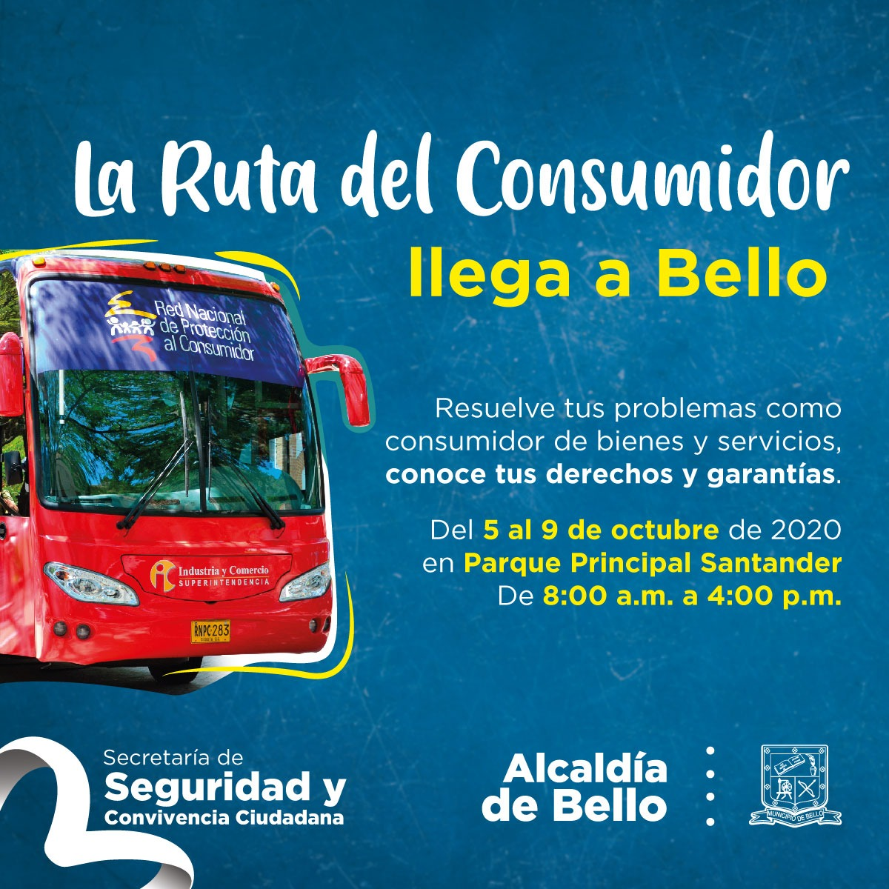
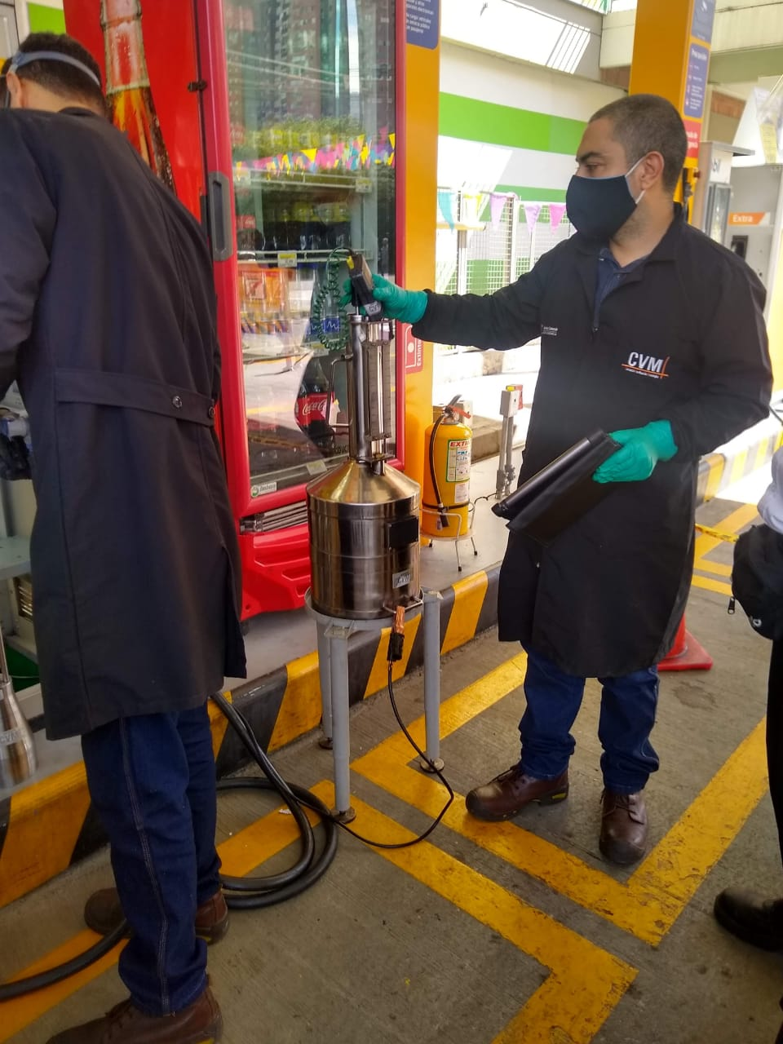
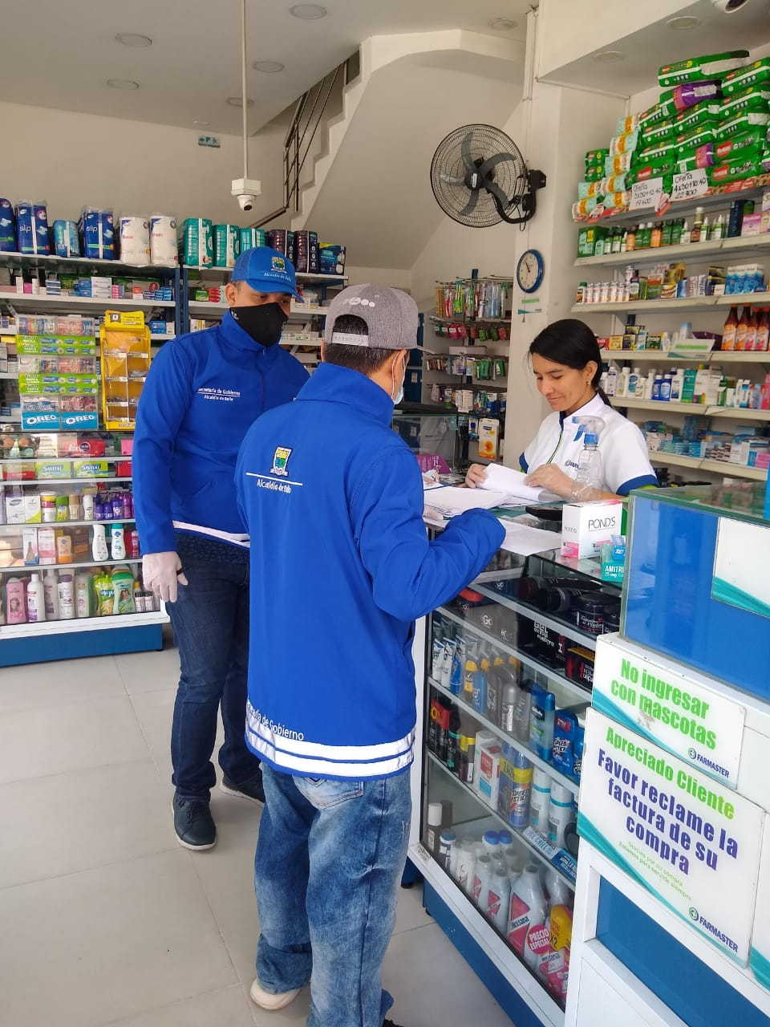
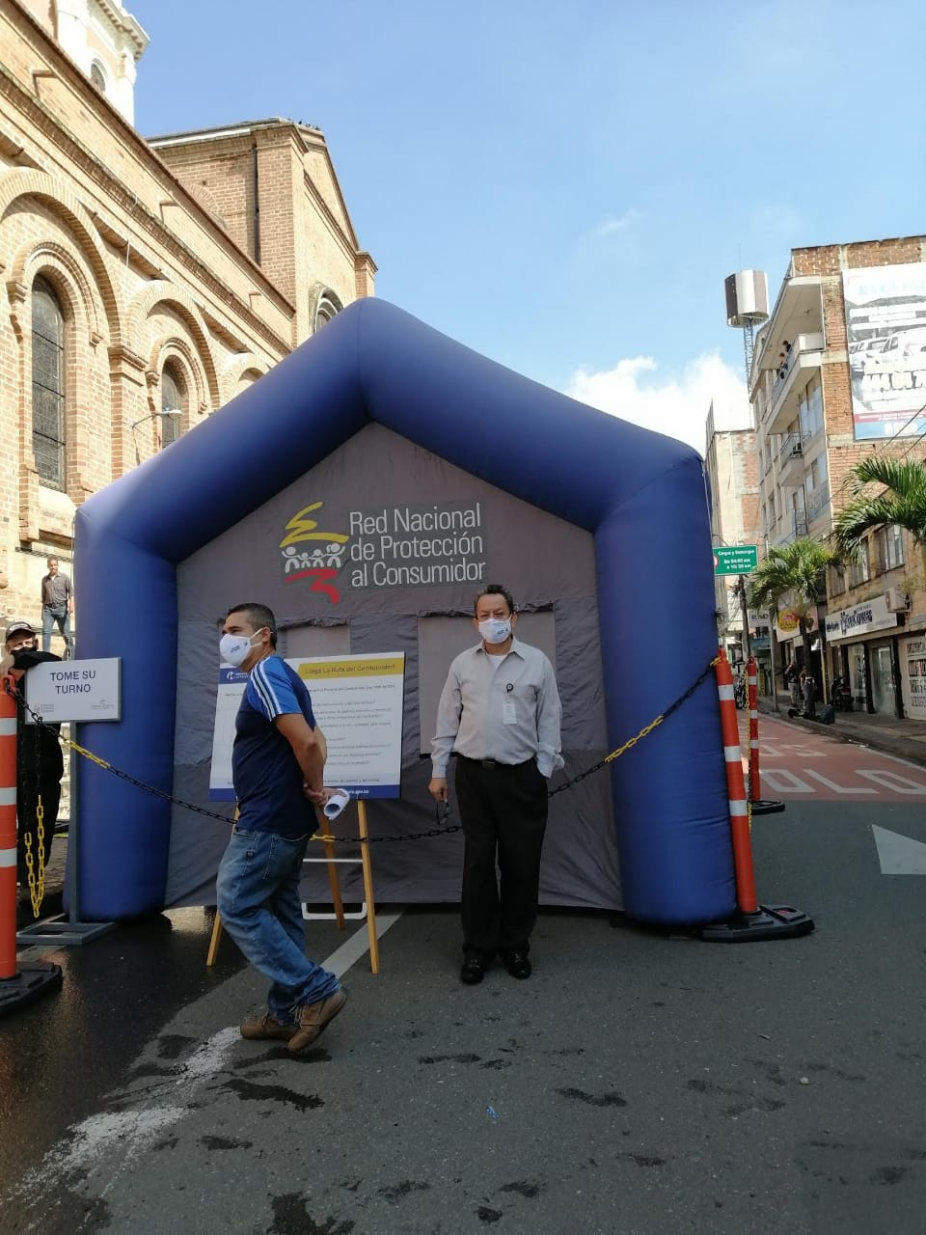
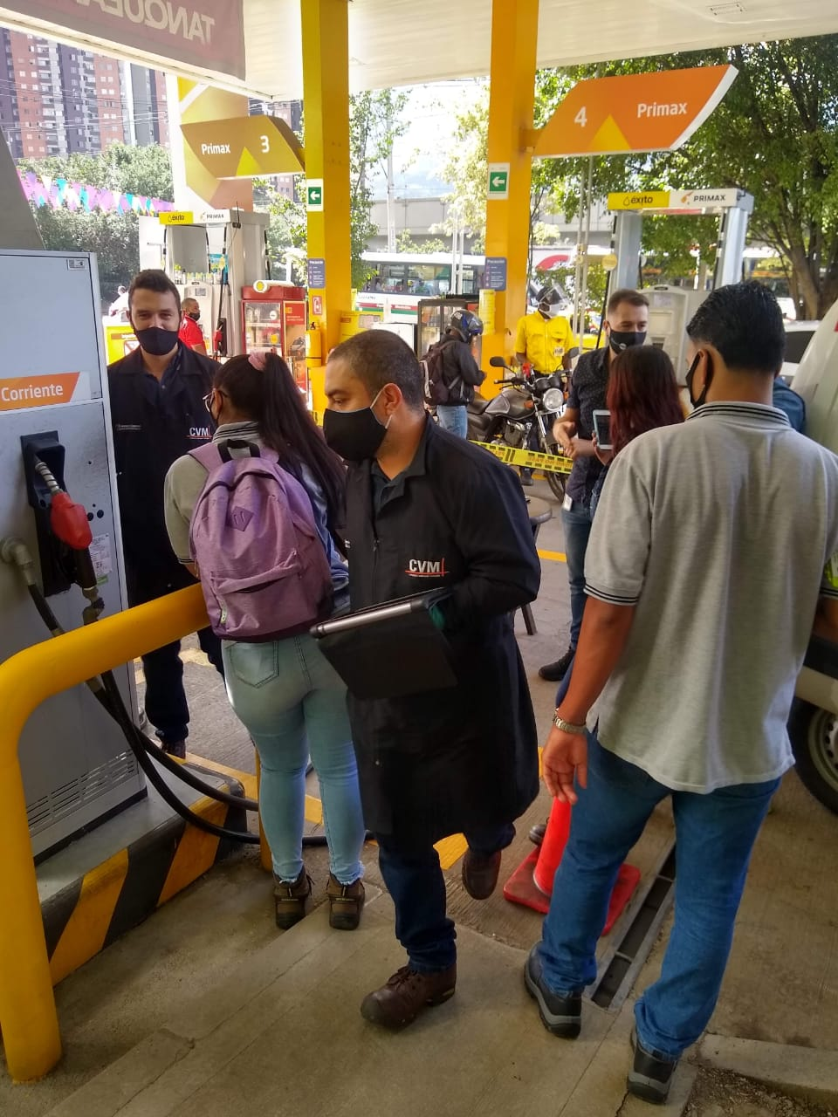
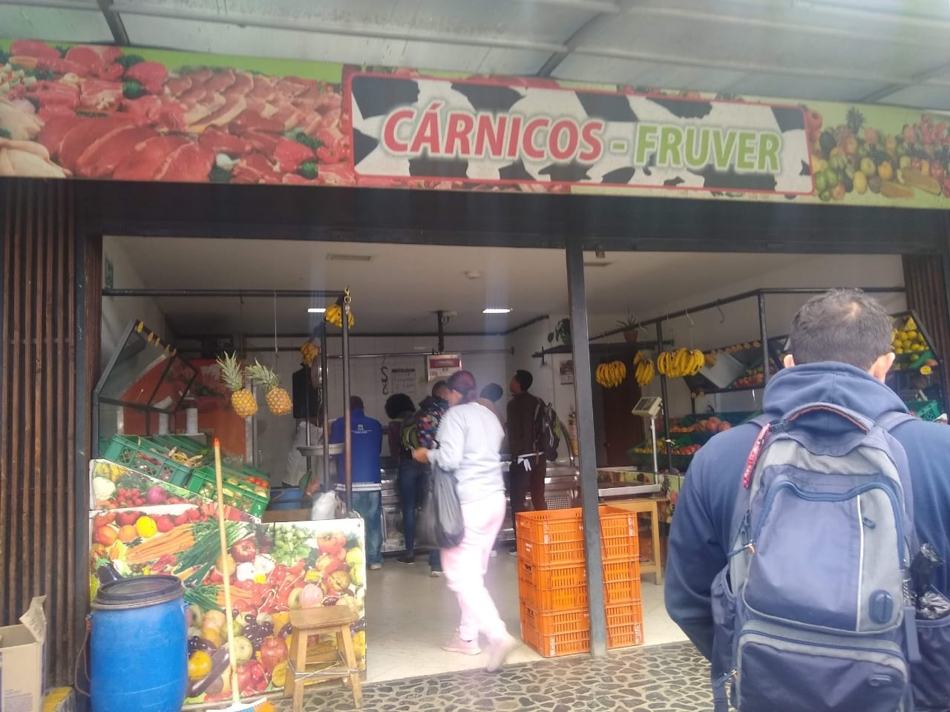
PROGRAMA
1.1.3 Acceso a la Justicia
Evidencias
#JuntosPodemos
Notes:
Código : F- GI--56 Versión:02 Fecha Aprobación :2020-01-13

Slide 25
GRACIAS

